Slide 1
YUSRA EDIA SAPUTRA, S.T

Slide 2
Class adalah prototype, atau blueprint, atau rancangan yang mendefinisikan variable dan method-methode pada seluruh objek tertentu. Class berfungsi untuk menampung isi dari program yang akan di jalankan, di dalamnya berisi atribut / type data dan method untuk menjalankan suatu program. Class merupakan suatu blueprint atau cetakan untuk menciptakan suatu instant dari object.
DIFINISI CLASS
Contoh : Class Orang, Kendaraan, Pohon, Buah dan lain-lain.

Slide 3
DIFINISI OBJECT
Object adalah sekumpulan software yang terdiri dari variable dan method-method yang terkait. Objek juga merupakan benda nyata yang di buat berdasarkan rancangan yang di definisikan di dalam class Object merupakan instance dari class. Jika class secara umum mepresentasikan (template) sebuah object, sebuah instance adalah representasi nyata dari class itu sendiri.
- Objek adalah segala sesuatu yang memilki ciri dan prilaku
Contoh : Dari class Buah kita dapat membuat object Mangga, Pisang, Apel, dan lain-lain.

Slide 4
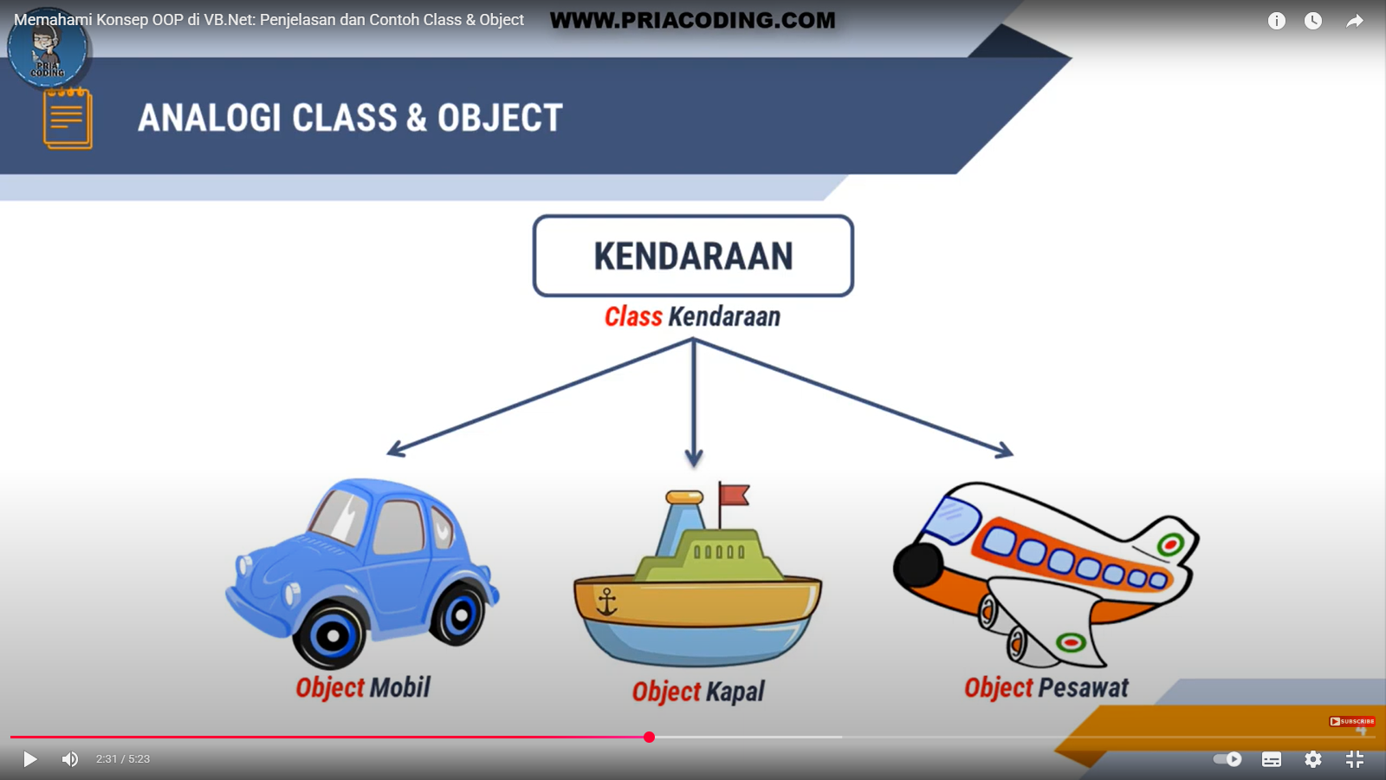
ANALOGI CLASS DAN OBJECT

Slide 5
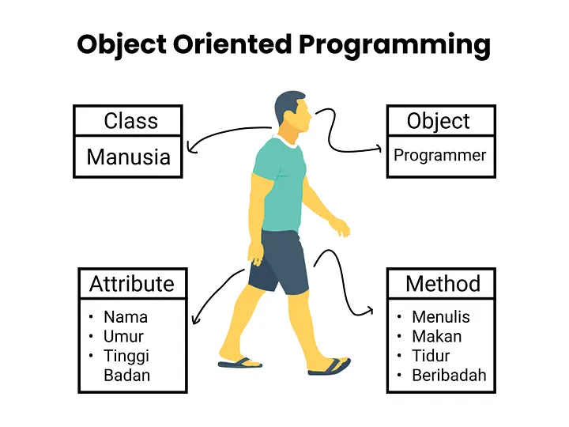
Ciri-ciri
perilaku

Slide 6
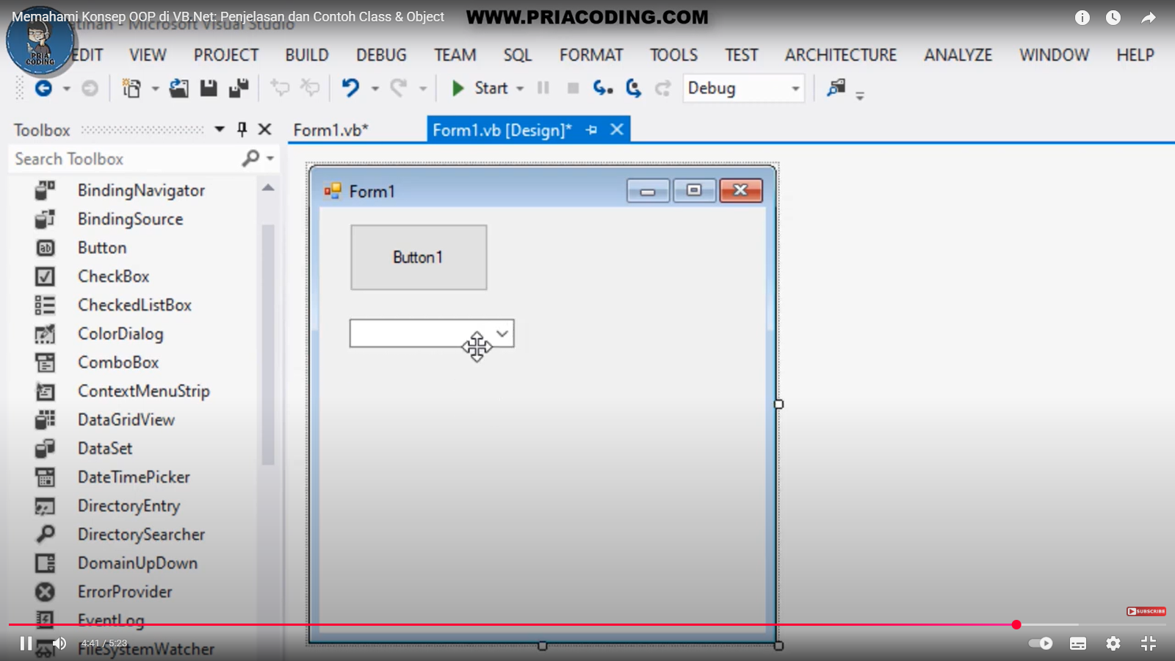

Slide 7
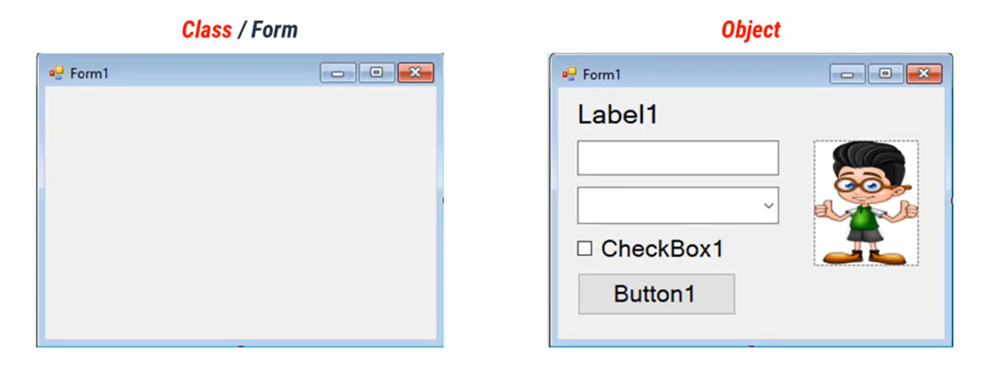

Slide 8
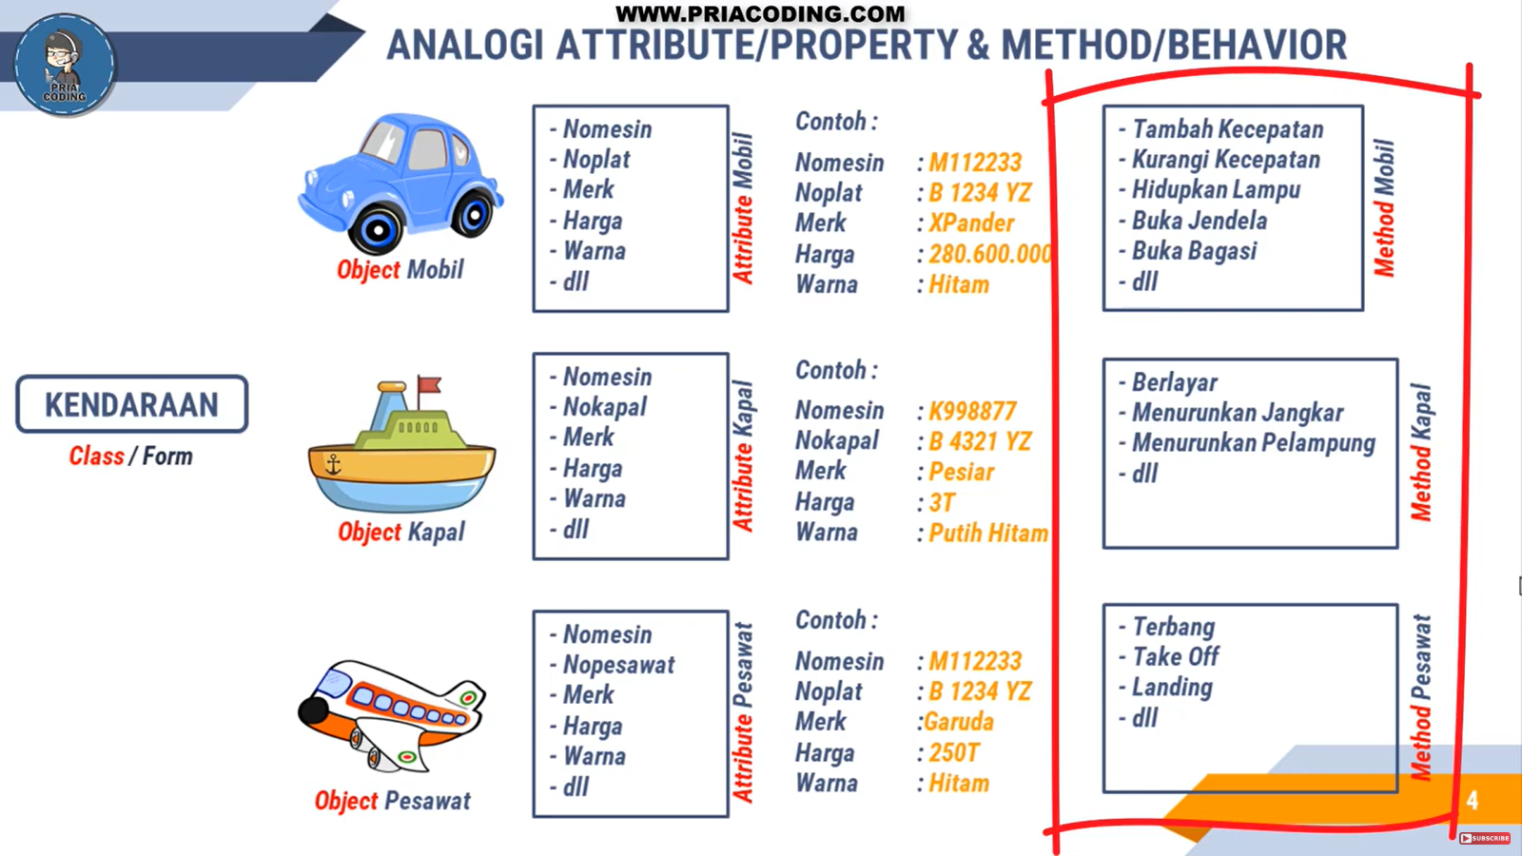

Slide 9
